Slide 2
Misión
Hacer discípulos que hacen otros discípulos, plantando y nutriendo iglesias que son:
Bíblicas
Evangelísticas
Maduras
Relevantes

Slide 3
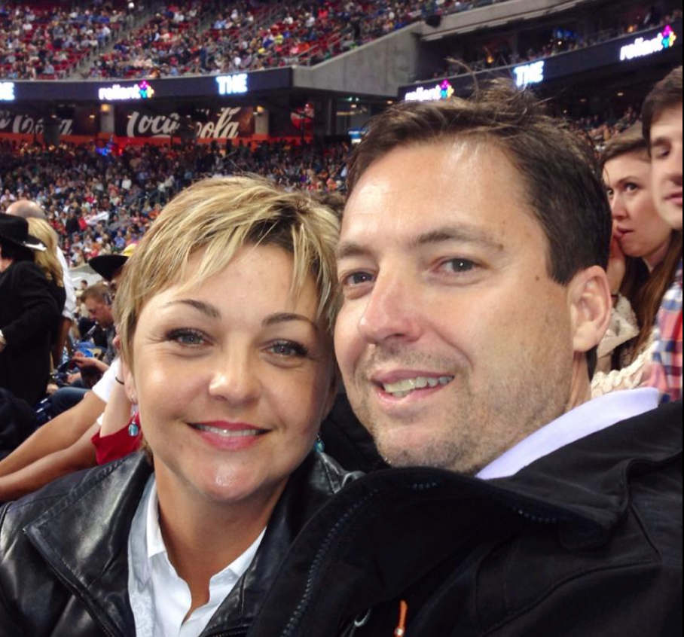
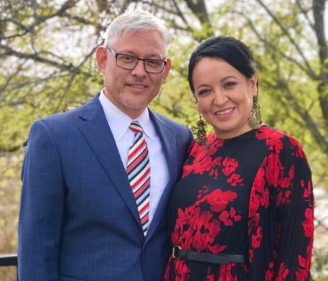
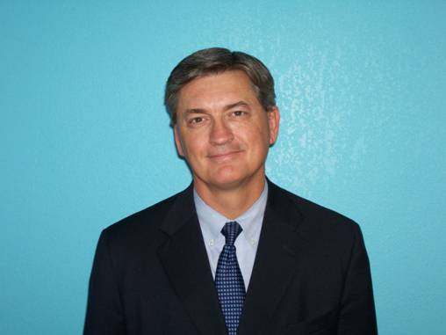
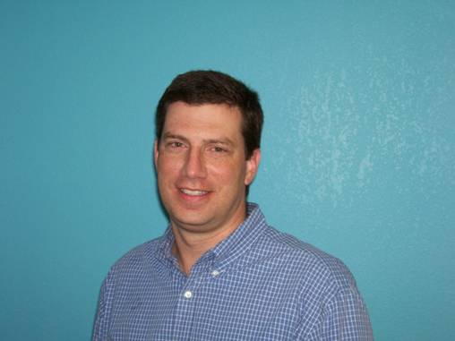
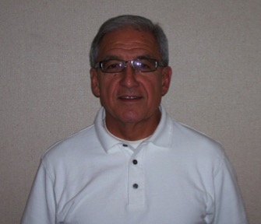
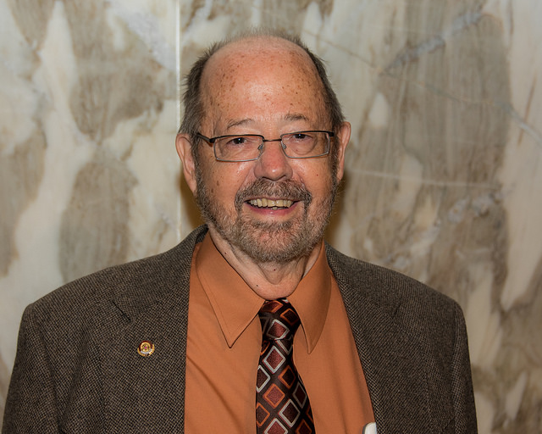
Cuerpo directivo 2020
Greg y Jamie Lemon
Gustavo y Micaela Villanueva
Randy King
Alan Mashburn
Flo Mata
Dick Nill

Slide 4
Valores de IBIT
Amor
Respeto
Diálogo abierto
Pasión para buscar la verdad y aprender JUNTOS
Unidad en el corazón del evangelio-- I Cor. 15:1-4, Mat. 22:37-40, Mat. 23:23, Ef. 4:4-6, etc)

Slide 5
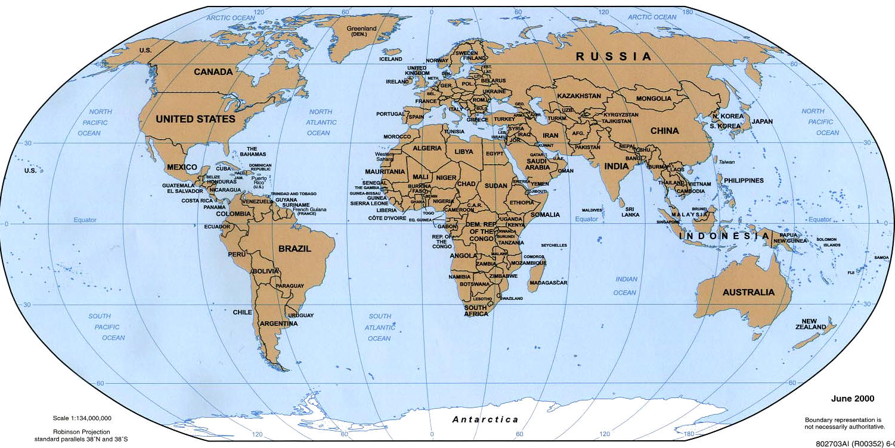
v
Valencia, Spain
v
v
v
v
v
v
Paises con sitios de video conferencias (amarillo): 18
Alumnos visitan de 116 paises (2100+ alumnos)
200,000+ visitas desde agosto 2011

Slide 6
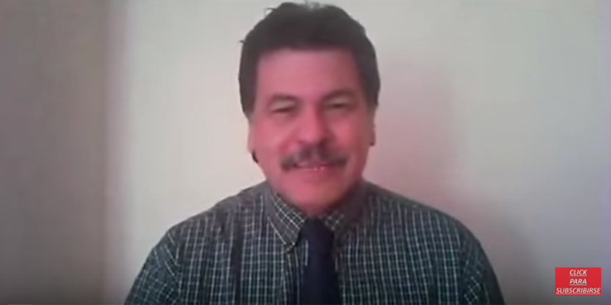
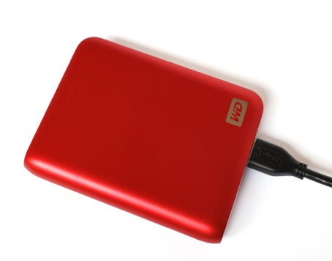
¡4600+ alumnos de IBIT en el mundo!
100+ alumnos en clases intensivas,
Interactivas, en vivo,
2100+ alumnos en línea
2400+ alumnos de las EBL
(discos duros)

Slide 7
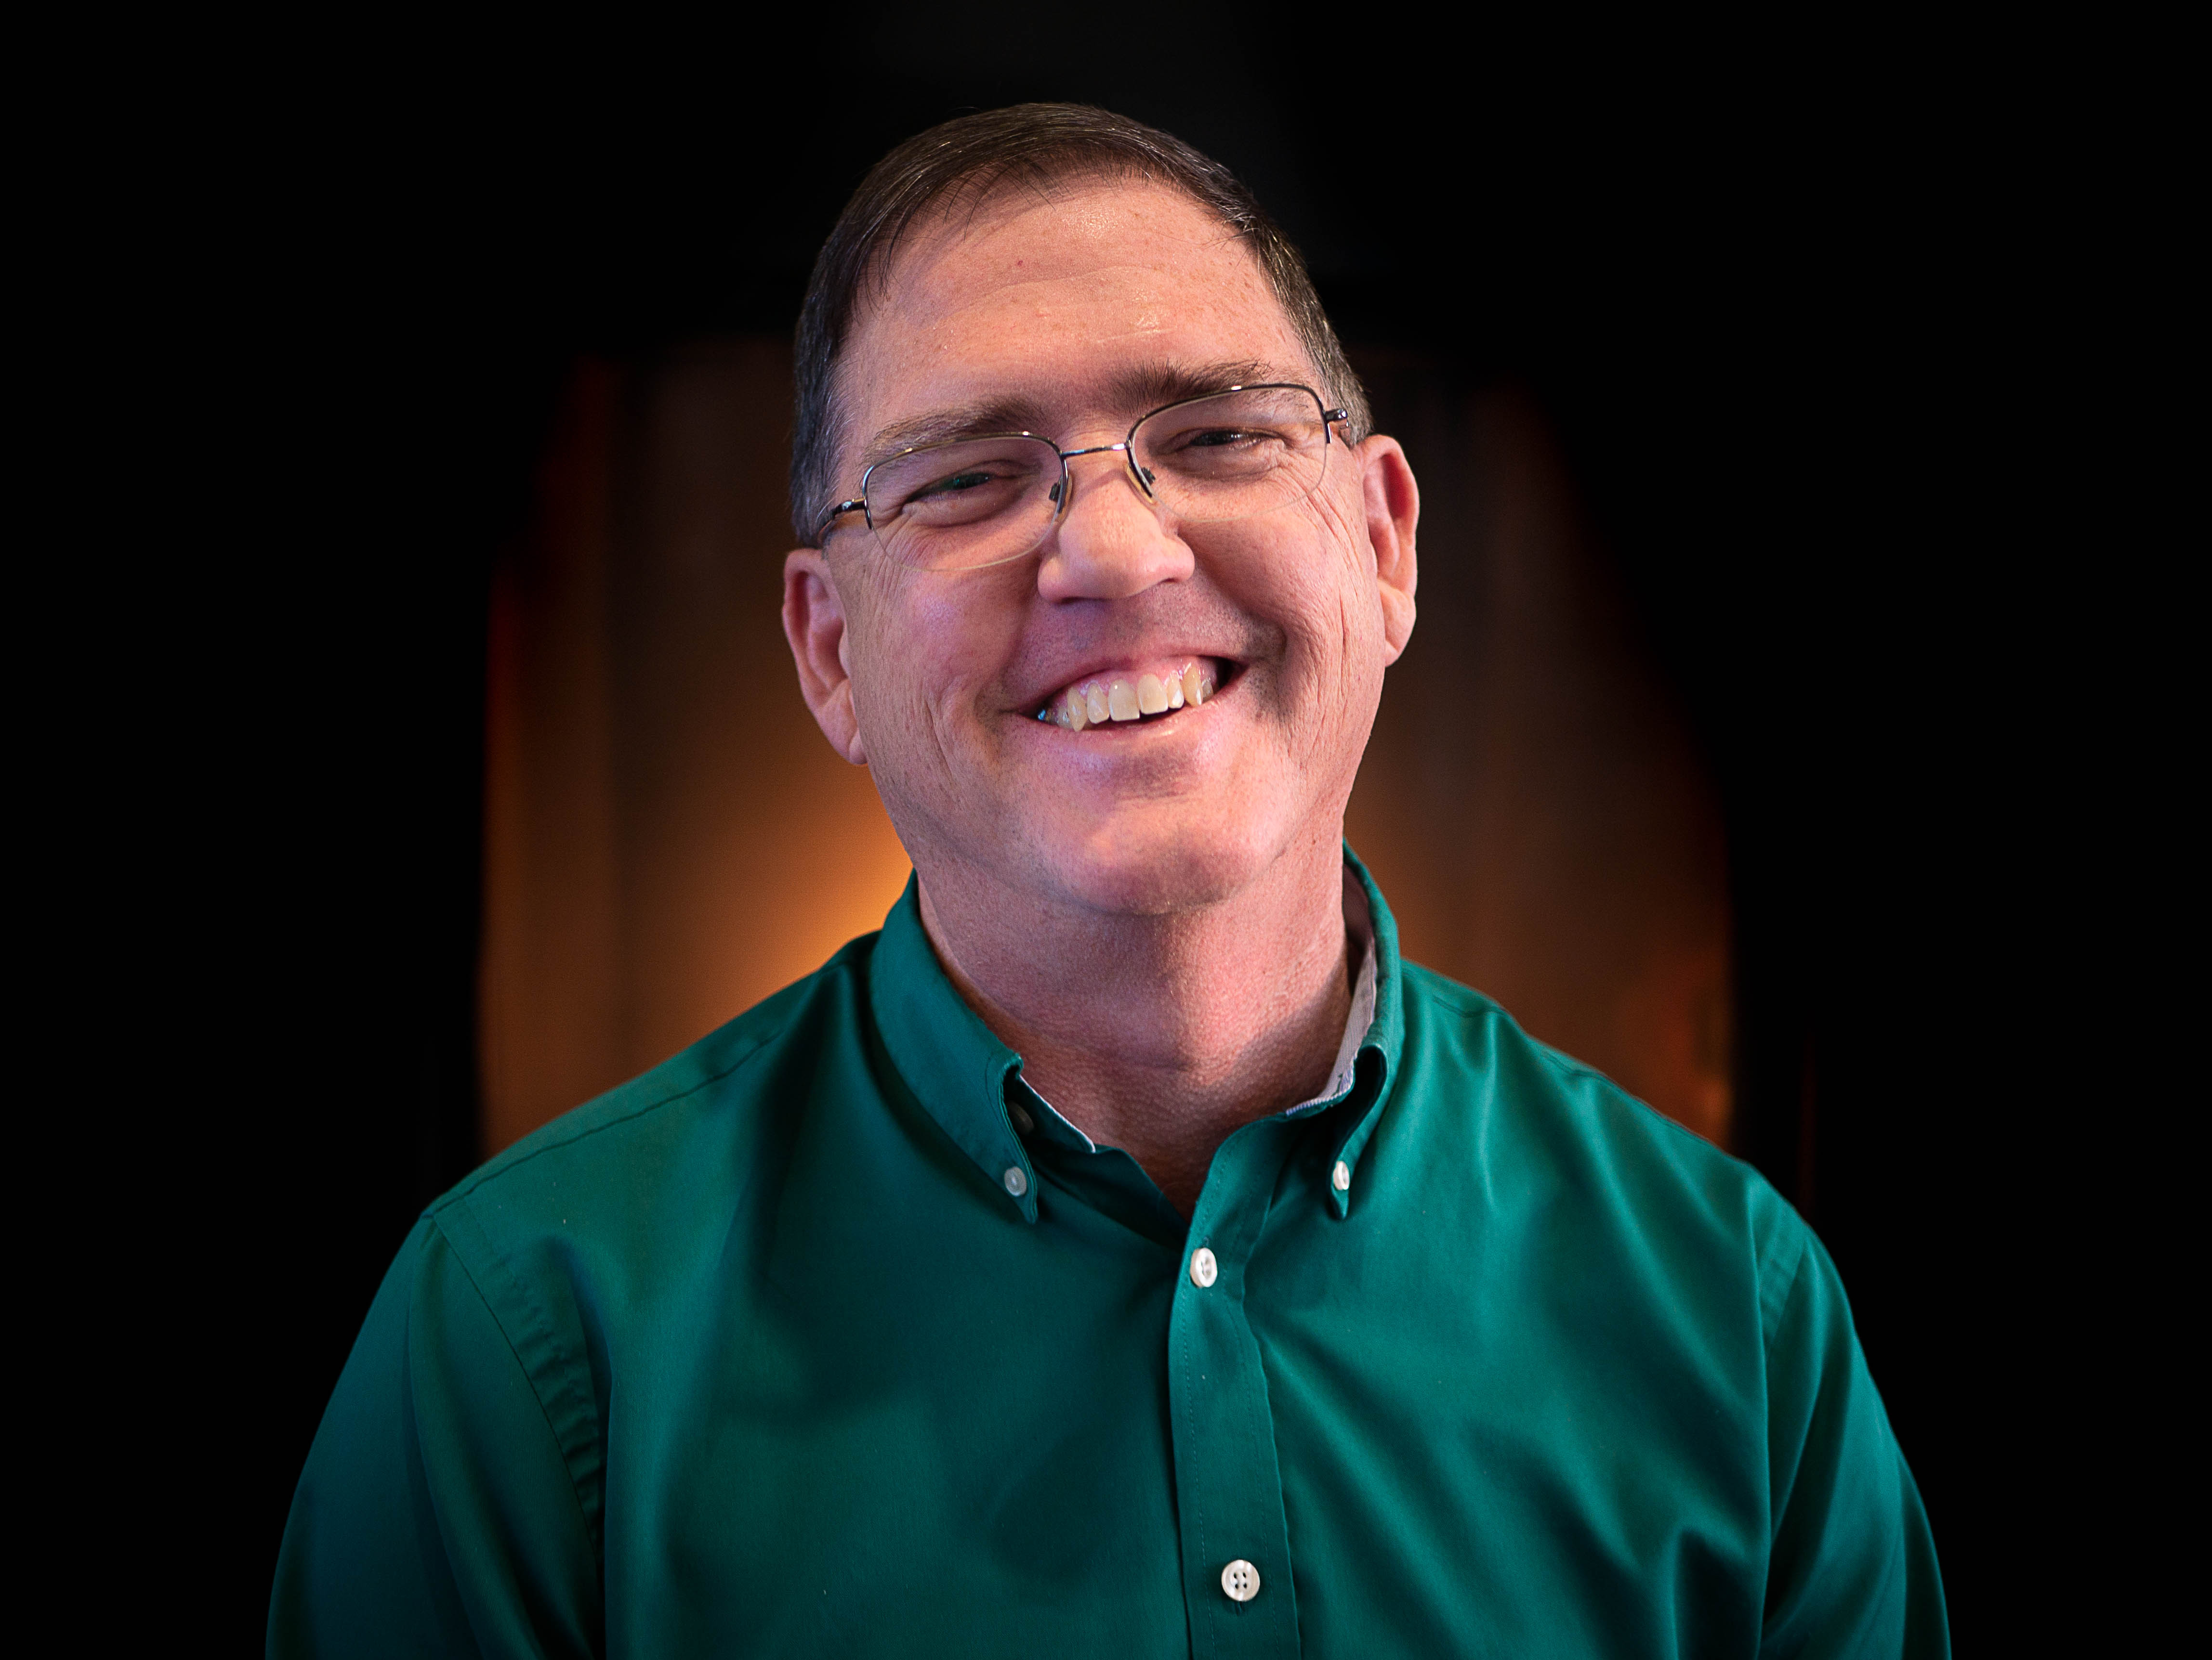
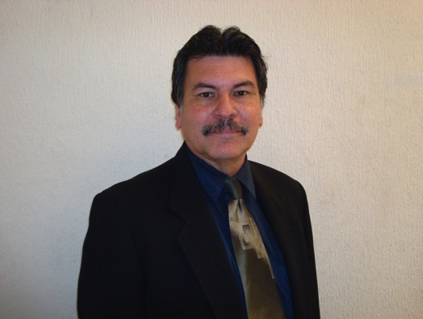
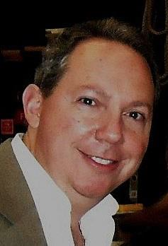
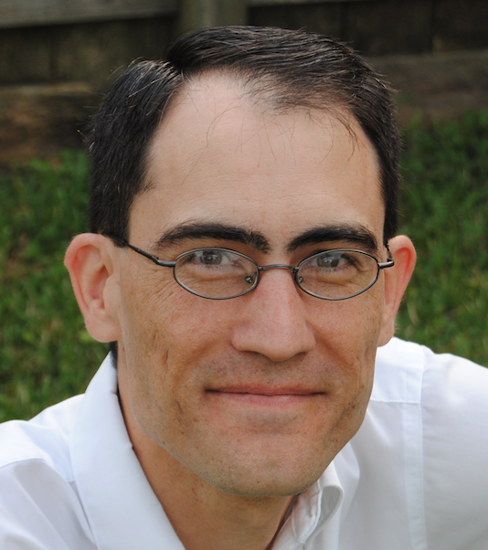
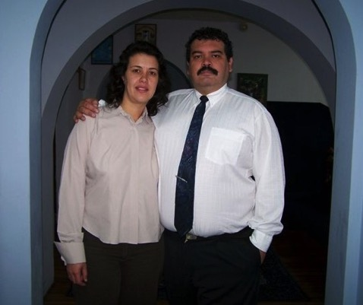
Dirección
Esteban Austin
Director
Carlos Camacho
Supervisor de obras
Daniel Urdaneta,
Especialista, tecnología
Kevin Montgomery
Director asistente
Pedro y Silvia del Pozo
Coordinadores, cursos en línea

Slide 8
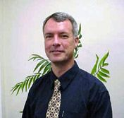
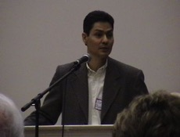
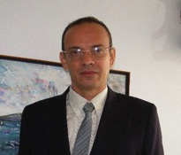
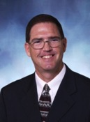
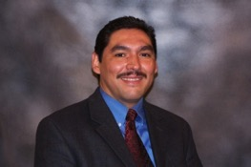
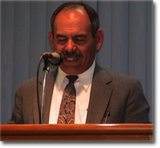
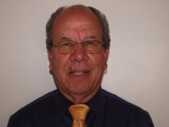
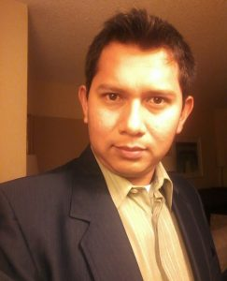
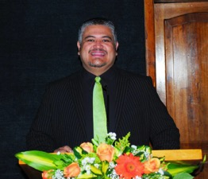
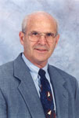
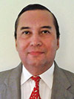
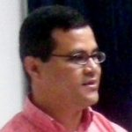
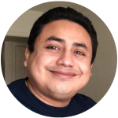
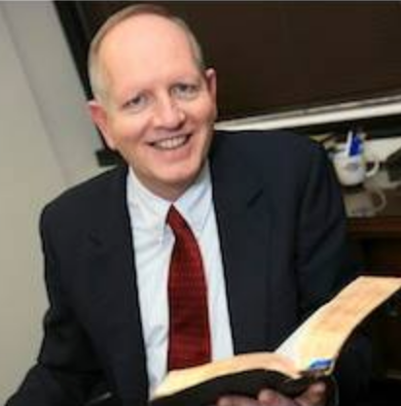
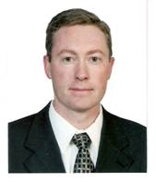
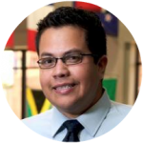
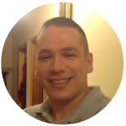
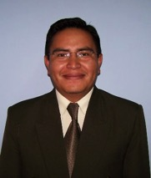
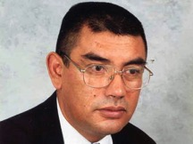
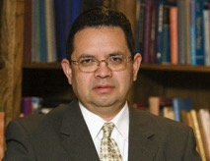
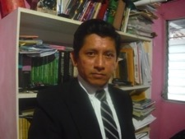
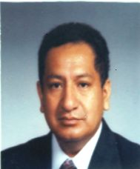
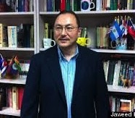
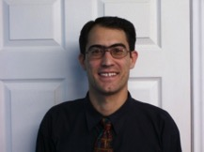
25 teachers, 7 countries
¡25 maestros,
7 países!

Slide 9
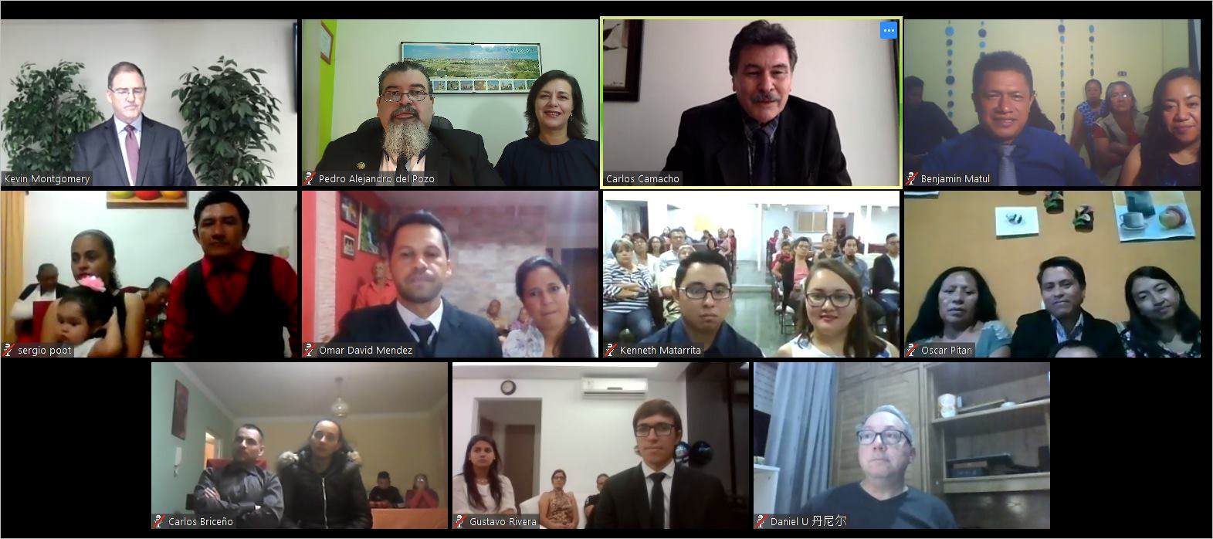
2019—Décimacuarta Graduation
Total de graduados:
¡115!

Slide 10
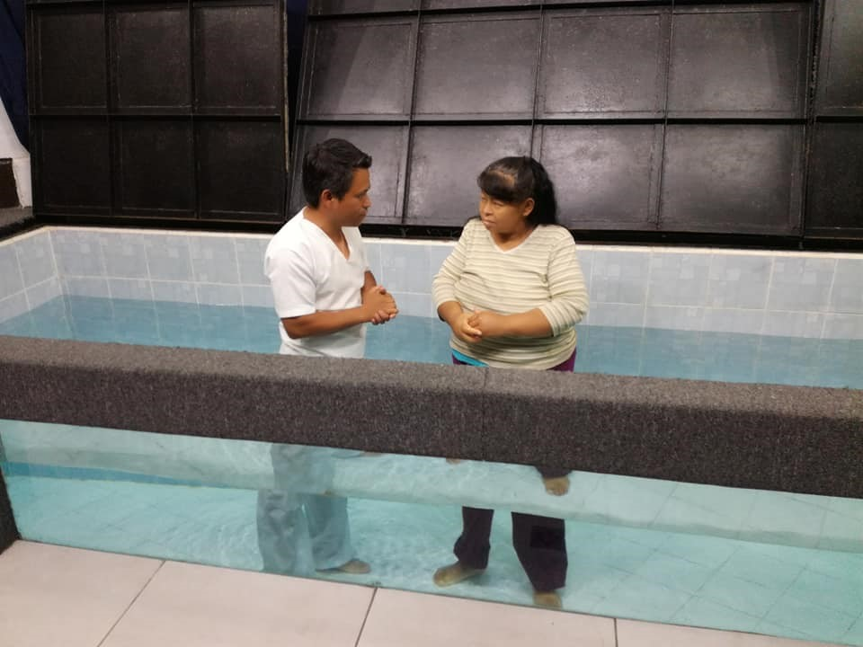
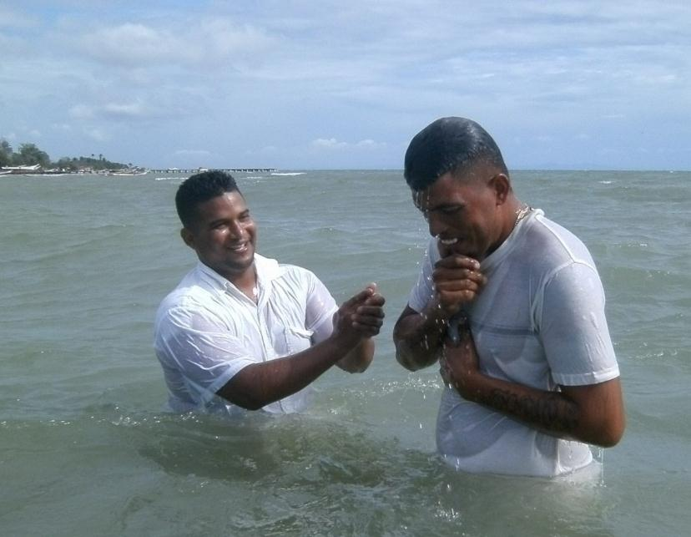
Un Impacto Creciente en el Mundo
Tenemos 157 graduados y/o alumnos actuals que trabajan en 107 congregaciones en 72 ciudades en 87 países
4300+ bautismos y 63 nuevas iglesias plantadas en el mundo desde el 2009
(Más los que no fueron reportados
17 marzo, 2020)

Slide 11
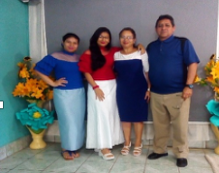
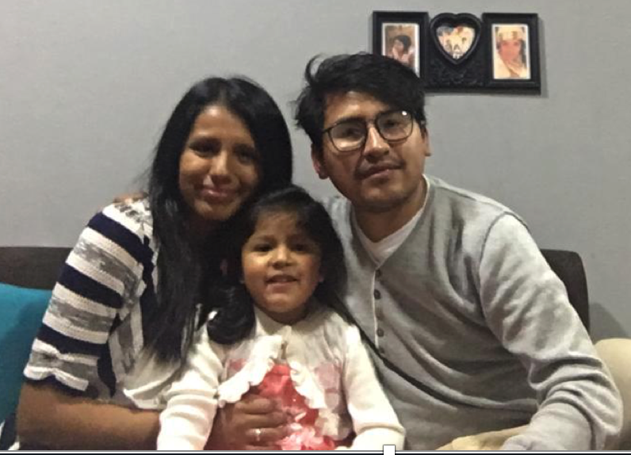
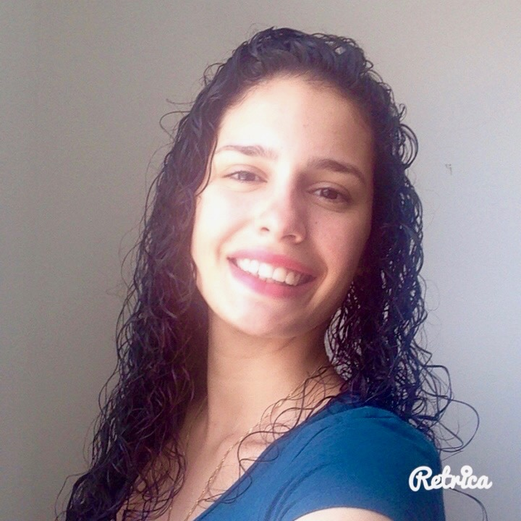
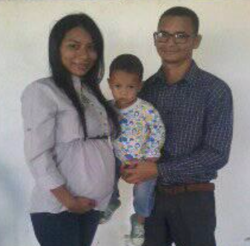
11^{ma} Clase de becados tiempo complete,
Agosto, 2019-2021
Angel y Anael Blanco, familia
Bolivia
Jose Dolores Aleman, Ena, familia
Nicaragua
Corina Diaz
Argentina
Franklin y Génova Diaz
Venezuela

Slide 12
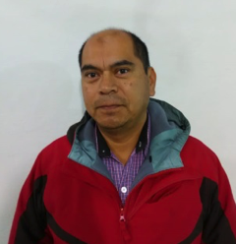
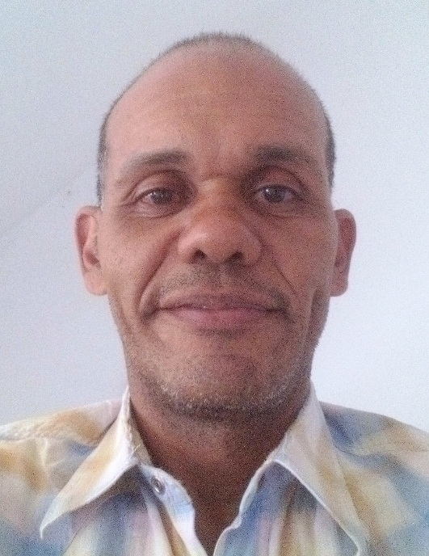
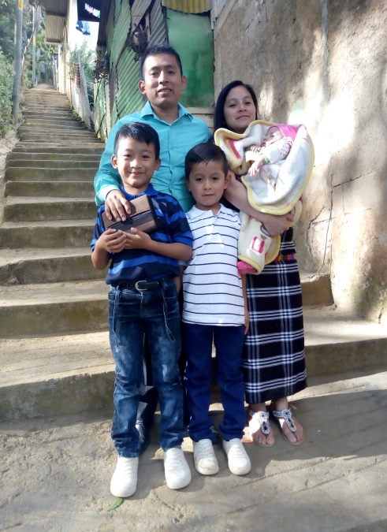
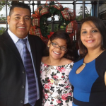
Agosto, 2019-2021
Ramón Olivo Mendoza
Mexico
Cesar Hernández
Colombia
Harry y Lisseth Palacio, familia
El Salvador
Federico y María Velasquez, familia
Guatemala

Slide 13
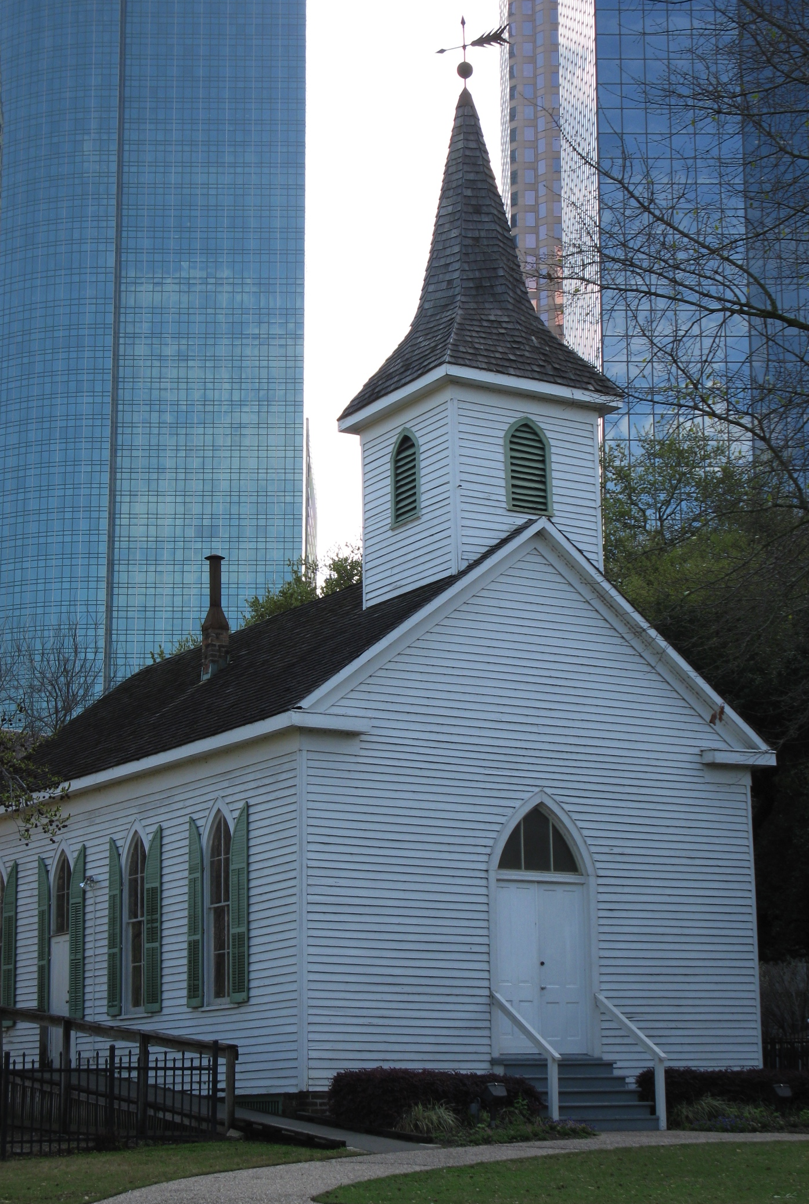
ACTIVIDADES
Mínimo 10 horas por semana, supervisadas, en la obra práctica de la iglesia y el ministerio

Slide 14
Representantes de 35 iglesias de Cuba

Slide 15
La Puerta—Agustin Garcia

Slide 16
Matanzas, Cuba
¡Plantó 50 congregaciones desde el 2006!

Slide 17
VIDEO-
CONFERENCIAS

Slide 19
¡Hasta 25 sitios visibles a la vez
en la pantalla!
Chat público y privado

Slide 20
Varias formas de compartir
en la pantalla

Slide 21
Ventajas
Hasta 25 sitios en pantalla a la vez
El sistema de IBIT tiene capacidad para 6000 usuarios a la vez (300 en cada una de las 20 salas virturales)
Facil de conectarse y usar
Accesible de cualquier lugar del mundo que tenga Internet (¡aun un parque en Cuba!)
Menos del 20% del costo del sistema anterior

Slide 22
Otras Ventajas
Habilidad de grabar a la computadora personal, o a la Nube
Habilidad de compartir un pizarrón blanco de forma interactiva.
Habilidad de compartir cualquier documento e ilustrarlo.
Habilidad de compartir videos
Habilidad de dividirse en grupos pequeños dentro de la sala
Control administrativo excelente

Slide 23
¿QUÉ SE NECESITA PARA ZOOM?
Computadora con velocidad y RAM normal
Webcámara
Micrófono
Conexiones al internet con velocidades de por lo menos 384k de subida y 1 Mb de bajada.
Software de Zoom (gratis)
Acceso a sistema de Zoom de IBIT

Slide 24
Videoteca en la Nube

Slide 25
Actividades del Reino de Dios con Zoom

Slide 26
Clases interactivas en vivo, normales
50+ cursos ofrecidos en el año escolar 2018-2019
25 horas por semana
7 seminarios mensuales

Slide 27
Otras actividades actuales, pasadas, o futuras
Seminarios o retiros
Cursos de nivel maestría
Mentorear por ministros, ancianos, profesionales, o misioneros
Entrenamiento de equipos de misioneros
Consejería personal o matrimonial
Clases para refugiados
¡Aun bodas!

Slide 28
VIDEO CURSOS EN LÍNEA

Slide 29
Es.sunsetonline.org
Ya en ibitenlinea.org
En preparación
Proverbios—La mujer santa
Evangelización--Cuba
Apocalipsis
Disponibles ya—40 cursos
Antiguo Testamento Nuevo Testamento Herramientas Ministerio
AT 1, 2, 3, 4 Vida de Cristo 1, 2 Hebreo 1 , 2 Formación Espiritual
Libros sapienciales Hechos Griego 1, 2 Hogar Cristiano
Isaías Romanos/Gálatas Hermen./Exeg. 1, 2 Consejería
Jeremías/Lamentaciones 1-2 Corintios Homilética Liderazgo
Ezequiel/Daniel Epístolas/Cárcel Pensamiento analítico Cristiano y Cultura
Profetas menores Pastorales Intro al Ministerio
1-2 Pedro, Santiago History Grupos pequeños
Hebreos Historia/Geografía Grupos religiosos
Historia de la Iglesia 1 Plantar iglesias
Historia/restauración Adoración
Cielo

Slide 30
CURSOS DE VIDEO EN LINEA
Con 40 cursos grabados, ahora uno puede estudiar en línea y recibir la Licenciatura de Estudios Bíblicos.
2100+ alumnos en 68 países, ¡incluyendo 20 de los 21 países hispanohablantes y lugares como Brasil, Francia, Alemania, Rusia, y Canadá!

Slide 31
Beneficios
Requiere solo una conexión al internet.
Clases disponibles 24/7
Pueden tomar los cursos gratis.

Slide 32
Discos duros para escuelas remotas
Para los sitios remotas donde no existe el acceso al internet, o es muy limitado, pusimos todos nuestros materiales en discos duros.
Facilitados y calificados por obreros locales
Actualmente hemos mandado 28 equipos a 12 países distintos.
En Cuba, por ejemplo, IBIT
tiene más de 13,300 alumnos
que han utilizado este formato.

Slide 33
IBIT
YA ESTA EN
YOU TUBE
https://www.youtube.com/channel/UC215-ugL_KU32VotdJEbgiQ/playlists
O
Busca “IBIT instituto”
en la página de YouTube

Slide 34
Página de cursos en YouTube

Slide 35
Desde abril 2015 en YouTube…
Más de 900 videos subidos
Más de 927.500 vistas
Más de 6,5 millones de minutos vistos
Más de 9480+ suscritores
Acceso más fácil para algunos usuarios donde el internet es más limitado.

Slide 36
Nuevo sitio de IBIT
(ibitibi.org)

Slide 37
¡ Se ofrece una nueva Maestría de Teología Práctica!
Junto con otras escuelas como la Escuela Quiteña de Estudios Bíblicos, en el otoño de 2018, empezamos a ofrecer un nuevo título de 12 cursos, para capacitar major a los ministros para trabajar en la iglesia local.
16 personas forman parte del grupo inicial de estudiantes, y 10 personas la segunda cohorte, que comenzó en agosto 2019.
Si desea más información, puede ir al sitio del programa en www.redinbi.org

Slide 38
Nueva oportunidad en los países del Mediterraneo
Miles de personas convertidas de Islam.
IBIT está ubicado en la perfecta posición para entrenarlos, para que sigan conectados, aprendiendo.
Hemos empezado a entrenar a algunos en el cristianismo básico, y la vida de Cristo.
Las personas como Farshad Shirazi son claves al éxito de este proyecto, como un nuevo curso que IBIT diseñó en Farsi.
Alumnos de Austria,
con Estaban Austin

Slide 39
HISTORIAS MARAVILLOSAS DE CÓMO OBRA DIOS
En las cárceles en Cuauhtémoc, México, con Othoniel Gutierrez.
En los barrios de pandillas, aún en crisis nacional, a través de Isaac Torres en Venezuela
En Cuba a través de Tony y Liudmila Fernandez.
¿Qué más hará Dios ahora a través de ellos y otros?

Slide 40
Con la creatividad y el poder de Dios, somos como:
Gedeón, cuya debilidad Dios convirtió en fuerza.
Estér, a quién Dios utilizó en el lugar y el tiempo indicado.
Las plantas de mostaza, que crecen enormemente de una semilla pequeña.

Slide 41
¿Cómo puede ayudar usted?
Animo y oración.
¡Visítenos!
Recomendar a alumnos posibles.
Apoyar con dinero a nuestros alumnos.
Contribuir a una beca ($100-700/mes)
Comprar disco rígido para sitios remotos ($70)

Slide 42
Formas para donar
Descargar el app de Zelle en su teléfono o tableta, y mandar dinero a montgomery.texasbible@gmail.com
Pagar en línea a través de su banco (se puede repetir automáticamente cada mes.)
Paypal: Ir a http://ibitibi.org/es/2425-2, hacer clic en Donate, y ponga su información (se puede repetir automáticalmente cada mes.)
Cheques normales
Regalos del testamento final.

Slide 43
IBIT: Recursos e Información
Sitio del internet: texasbible.org, es.texasbible.org, ibitibi.org
Video cursos en línea: es.sunsetonline.org, pronto en ibitenlinea.org
YouTube (cursos y videos de Israel) https://www.youtube.com/channel/UC215-ugL_KU32VotdJEbgiQ/playlists
Facebook https://www.facebook.com/IBIT-y-Sunsetonline-111879462197567/?fref=ts
Twitter https://twitter.com/IBITcursos
Maestría. www.redinbi.org

Slide 44
INSTITUTO BÍBLICO INTERNACIONAL DE TEXAS
ESTEBAN AUSTIN
slaustin@cebridge.net
KEVIN MONTGOMERY
montgomery.texasbible@gmail.com
1502 Avenue I
O P. O. 1501
South Houston, Texas, 77587
(713) 910-2819

